Slide 1
Módulo de Gestión Organizacional-Estructura Administrativa

Slide 2
Objetivo
El principal objetivo de la presentación es explicar el proceso que debe tener en cuenta para realizar una buena explicación y configuración de las Estructura Administrativa.
Esta definición es primordial al inicio de un proyecto porque de esta depende la viabilidad de generación de reportes que le proporcionara el sistema Midasoft.

Slide 3
Definición de Estructura Administrativa
La estructura administrativa son tablas maestras dispuestas en el sistema que serán propias de cada cliente en las cuales se permitirá a las empresas hacer una clasificaciones de sus empleados a nivel organizacional o a nivel de distribuciones contables con el propósito de que la información de estos se pueda tener de manera detallada al momento de hacer sus procesos.
Por tanto usted para esta actividad deberá solicitarse al cliente que le proporcione la siguiente información:

Slide 4
Definición de Estructura Administrativa
Organigrama de la compañía: Recuerde que estos son la representación gráfica de la estructura orgánica de una empresa u organización que refleja, en forma esquemática, la posición de las áreas que la integran, sus niveles jerárquicos, líneas de autoridad y de asesoría.
Explicación de como contabiliza
En la actualidad a sus empleados en su sistema contable como desearía que desde nómina le llegara la información al mismo.

Slide 5
Definición de Estructura Administrativa
Con base en estos dos aspectos usted deberá guiar al cliente en la manera más acertada para ubicar dicha información en las tablas de estructuras administrativas del sistema. Recuerde que para convertir dicha información en tablas se deberá utilizar un Código (pueden ser numéricos o alfa numéricos) y una descripción en cada uno de los componentes.

Slide 6
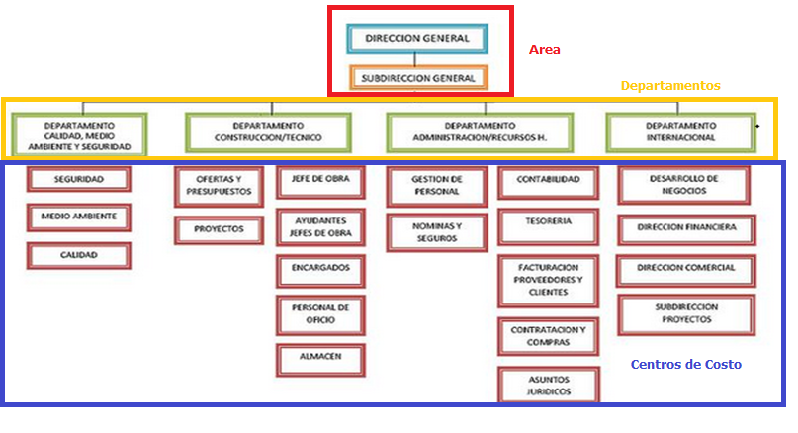
Para hacer un ejercicio del tema supongamos que el cliente nos entregó el siguiente Organigrama:
Nota: Con base en este ejercicio diligencie las estructuras administrativas en el Excel, recuerde que de una buena definición el resultado será un enriquecido numero de informes.

Slide 7
Definición de Estructura Administrativa
La siguiente imagen le mostrara los clasificadores o estructuras administrativas que posee el sistema para poder clasificar a cada empleado.
Área | Proyecto
Centro de Costo | Sección
Depto | Subdivisión
División | Subgrupo
Grupo | Sucursal
Nivel | Ubicación
Oficio | ClaseEmpleado
Producto

Slide 8
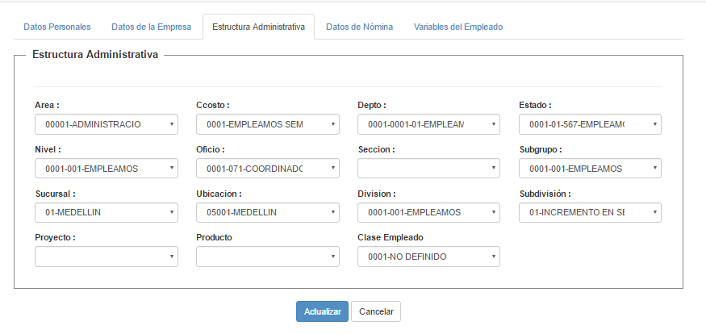
Definición de Estructura Administrativa

Slide 9
Definición de Estructura Administrativa
Estos clasificadores tiene unos nombres específicos ya determinados en el sistema pero estos podrán ser usados para cualquier tipo de clasificación sus nombres podrán ser personalizados por cada cliente (sin embargo para esto se recomienda no borrar del todo su nombre original, pues internamente en el sistema sus nombres seguirán siendo los mismos.
Para una estandarización de los proyectos existen ciertos clasificadores que siempre se deberán manejar para el mismo uso estos son:

Slide 10
Definición de Estructura Administrativa
División: Este clasificador lo utilizaremos siempre para determinar la empresa (NIT al que pertenece) esto es útil en aquellos proyectos que en la misma base de datos se manejara varios NIT.
Centros de Costo: Este clasificador siempre lo usaremos para determinar el centro de costo contable al que pertenece el empleado (información proporcionada por el sistema contable).
Oficio: Este clasificador siempre lo usaremos para el manejo de la tabla de cargos de la empresa.

Slide 11
Definición de Estructura Administrativa
Nivel: Este clasificador lo usaremos para determinar los niveles de jerarquías que existen en la empresa ejemplo: Nivel Directivo, Nivel Profesional, Nivel Operativo.
Grupo: Este clasificador siempre se usara para los niveles contables existentes por cada empleado. Ejemplo
51- Administrativo
52- Comercial
61- Costo de Venta y prestación de servicios
72- Operativos
75- Operativo de Servicios Públicos

Slide 12
Definición de Estructura Administrativa
Para la definición de las estructuras administrativas entréguele al cliente el archivo llamado:
ESTRUCTURAS_ADMINISTRATIVAS_MIDASOFT
indíquele que diligencie de acuerdo a los clasificadores a utilizar.

Slide 13
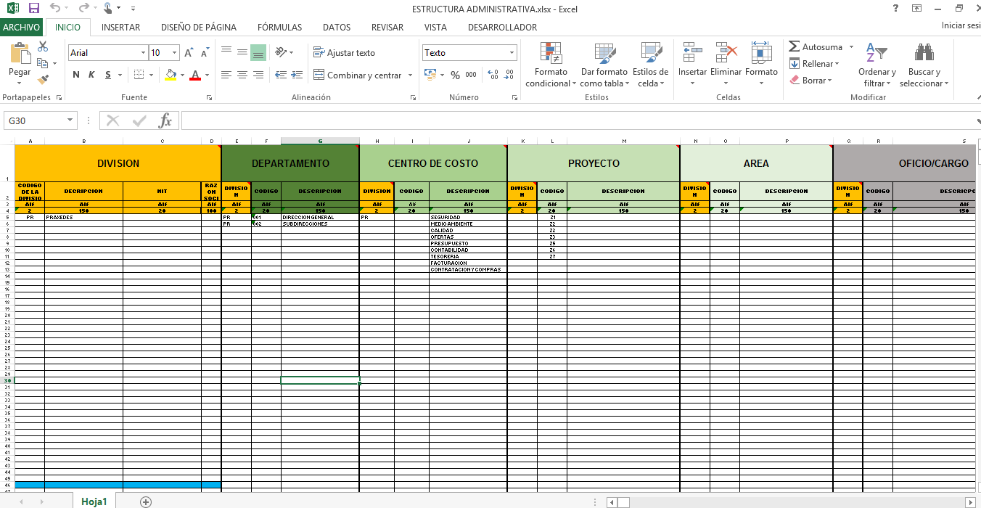
Definición de Estructura Administrativa

Slide 14
Definición de Estructura Administrativa
(
)
El sistema maneja dos tablas de Estructuras Administrativas:
1. DTS- Cuando no es por Compañía
2. DTX – Cuando la estructura es por Compañía
Antes de importar la información usted deberá saber en cual de las dos tablas ira la estructura.
Normalmente todas las estructuras van en la tabla DTS a no ser que dicha estructura dependa de una compañía o división donde ira entonces en la DTX

Slide 15
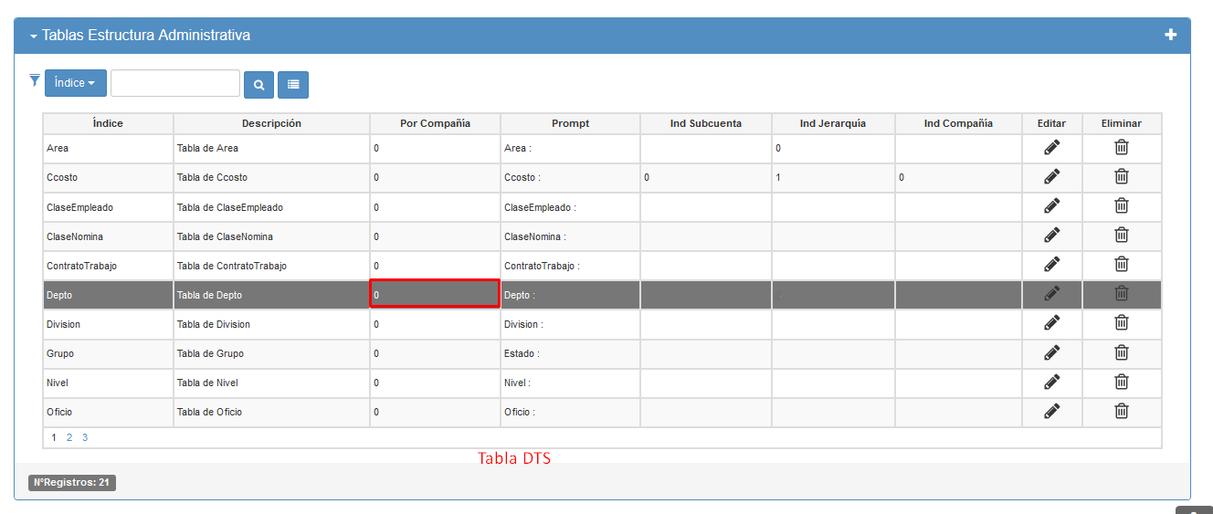
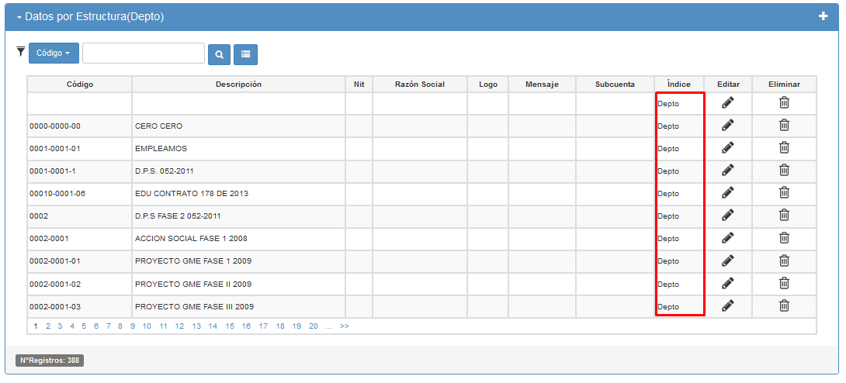
1. Estructura por DTS

Slide 16
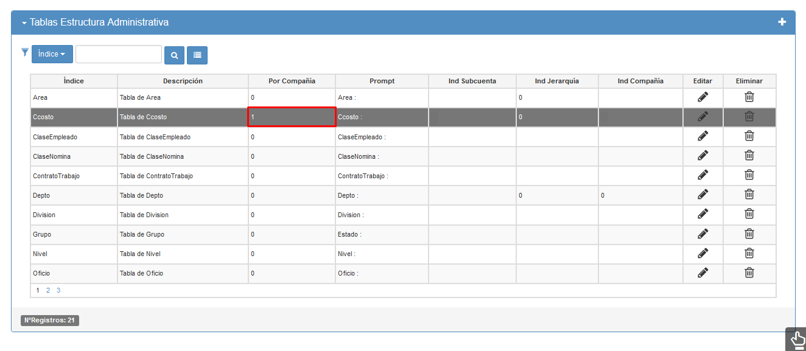
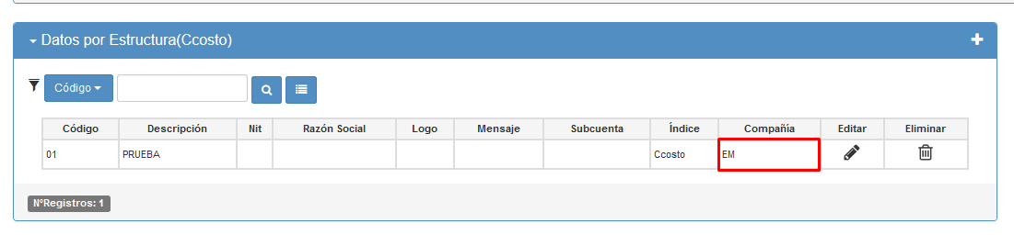
2. Estructura DTX

Slide 17
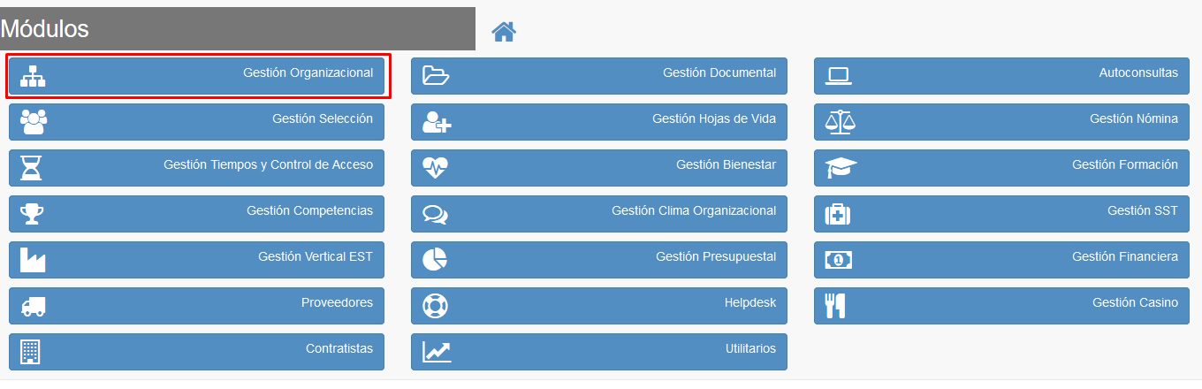
Como Definir Estructuras Administrativas en el sistema
Para definir las estructuras administrativas que va a manejar el cliente hágalo por Módulo Gestión Organizacional/ Estructura organizacional/ Estructura Organizacional.

Slide 18
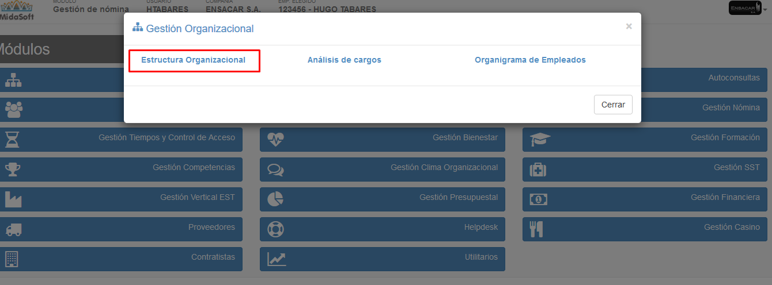
Como Definir Estructuras Administrativas en el sistema
Para definir las estructuras administrativas que va a manejar el cliente hágalo por Módulo Gestión Organizacional/ Estructura organizacional/ Estructura Organizacional.

Slide 19
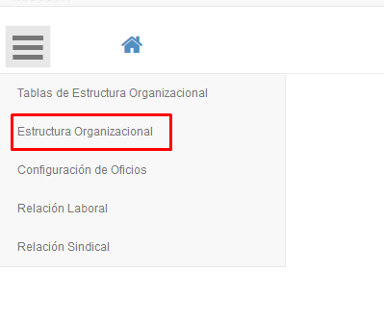
Como Definir Estructuras Administrativas en el sistema
Para definir las estructuras administrativas que va a manejar el cliente hágalo por Módulo Gestión Organizacional/ Estructura organizacional/ Estructura Organizacional.

Slide 20
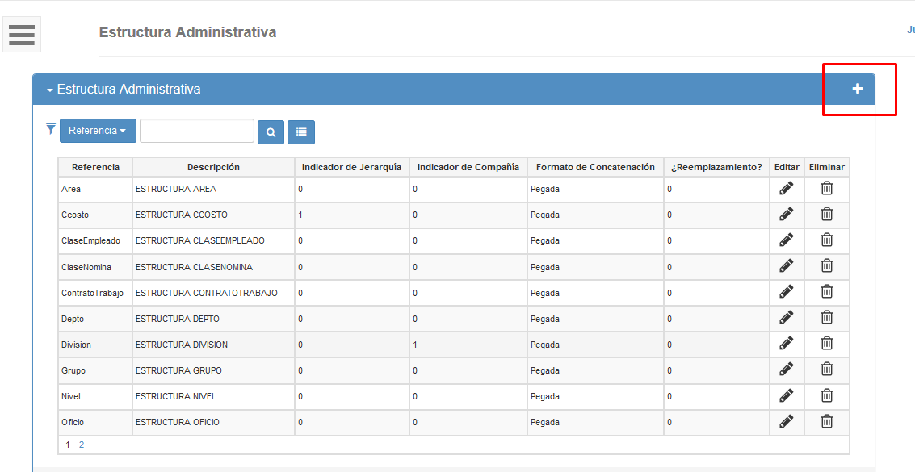
Como Definir Estructuras Administrativas en el sistema

Slide 21
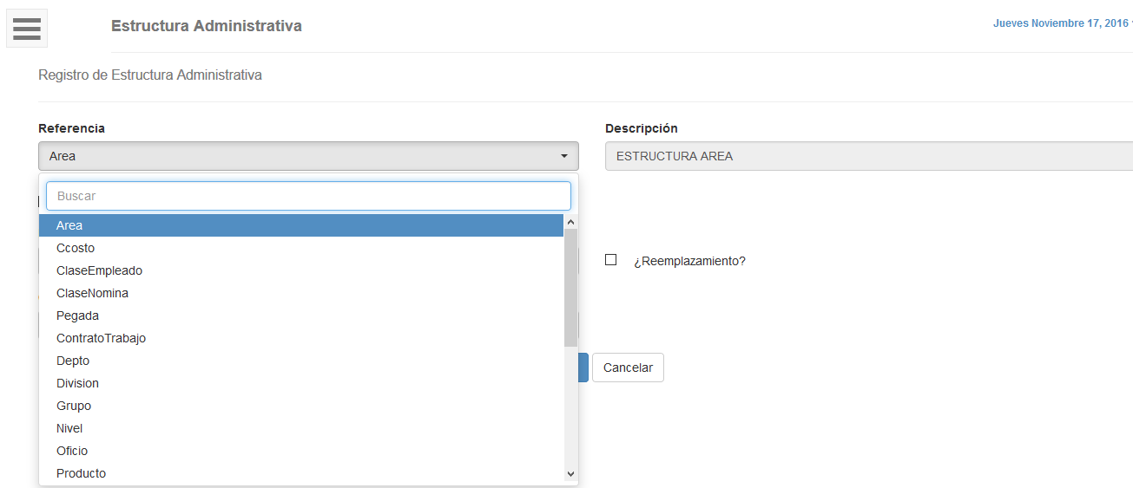
Como Definir Estructuras Administrativas en el sistema

Slide 22
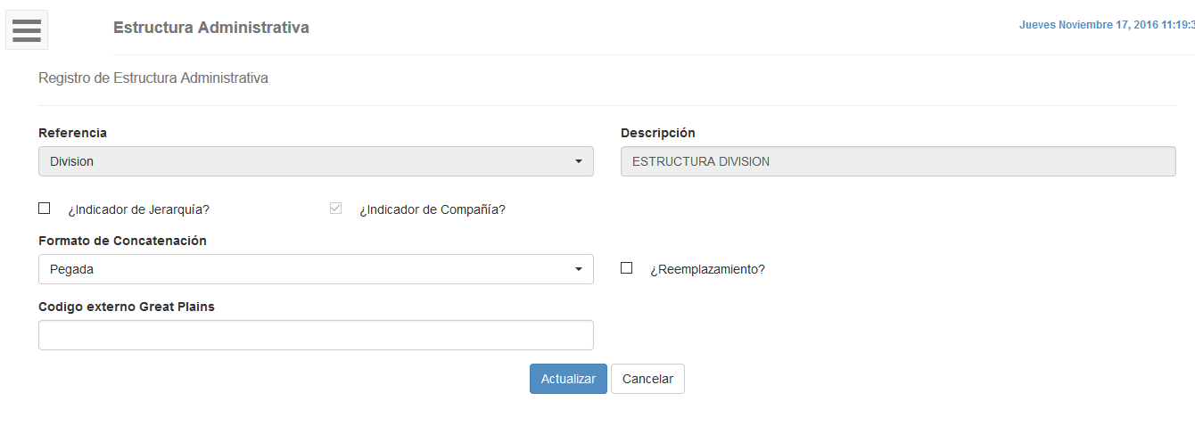
Como Definir Estructuras Administrativas en el sistema

Slide 23
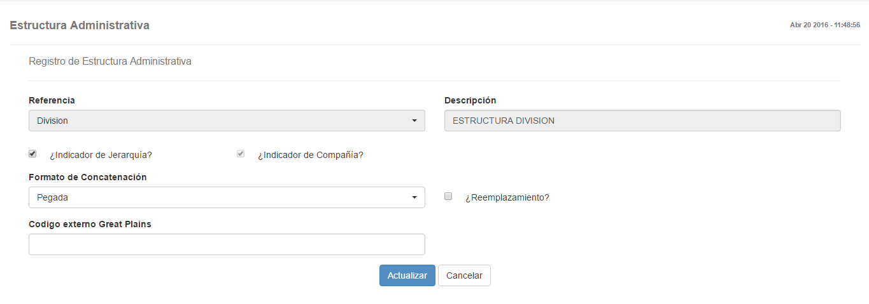
Como Definir Estructuras Administrativas en el sistema
NOTA: Si la tabla CIA está por división en la columna Trcindicecia, en la tabla TRC el sistema cargara por defecto ya chuleada la opción de Indicador de Compañía? y esta no se podrá cambiar.

Slide 24
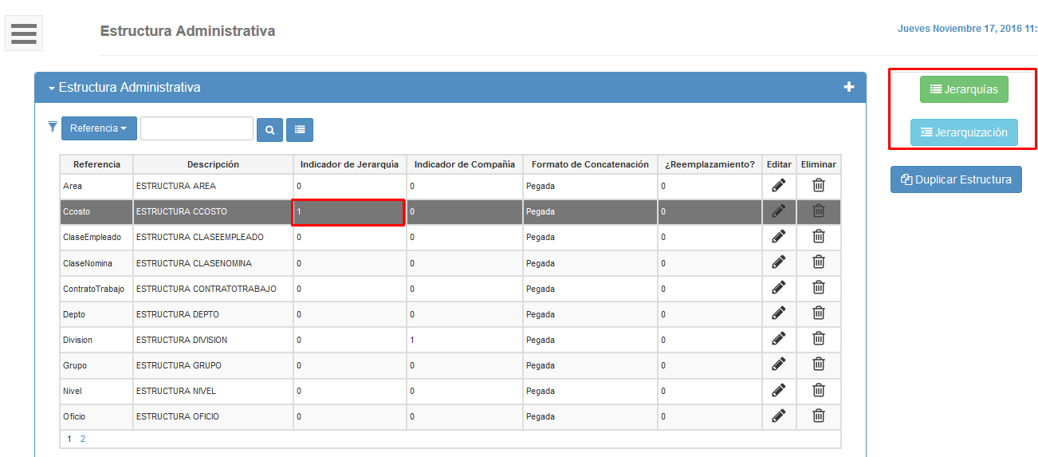
Como Definir Estructuras Administrativas en el sistema
NOTA: Si se marco el indicador de Jerarquías esto indicara que a partir de dicha estructura se pueden configurar otras estructuras para que la información cargue automáticamente al seleccionar el inicial . Ejemplo seleccionamos el ccostó y automáticamente cargara el área y el departamento

Slide 25
Como registrar información en las Estructuras administrativas por el sistema
Para registrar información en cada una de las estructuras administrativas hágalo por Módulo Gestión Organizacional/ Estructura organizacional/ Tablas de Estructura Organizacional.

Slide 26
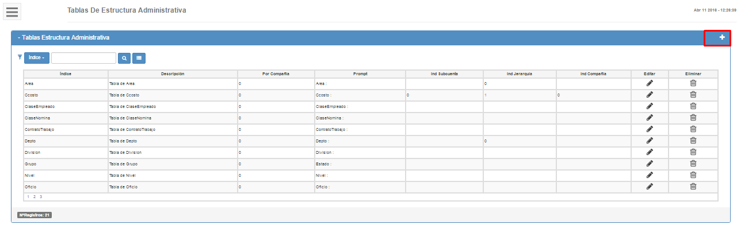
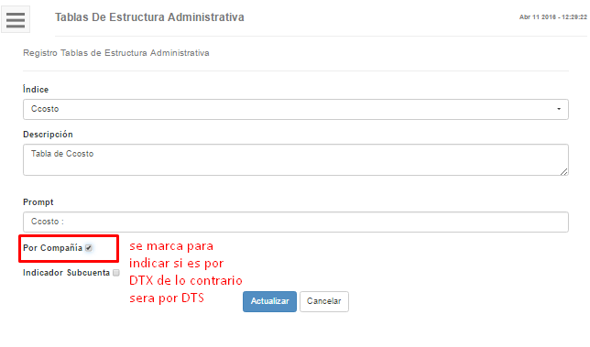
Aquí deberá ingresar las estructura a la cual le desea ingresar información

Slide 27
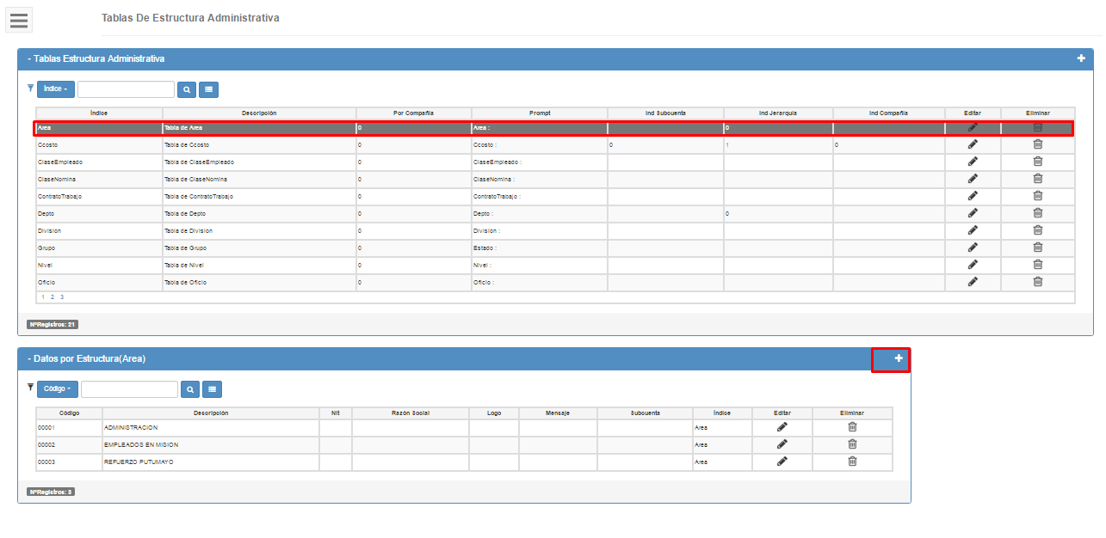
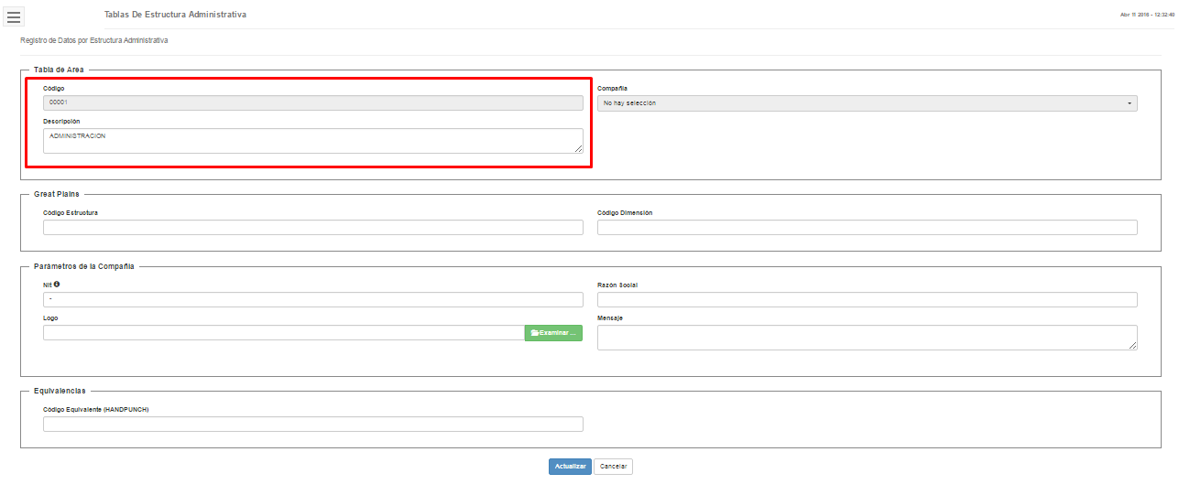
Aquí deberá ingresar la información de estructura

Slide 28
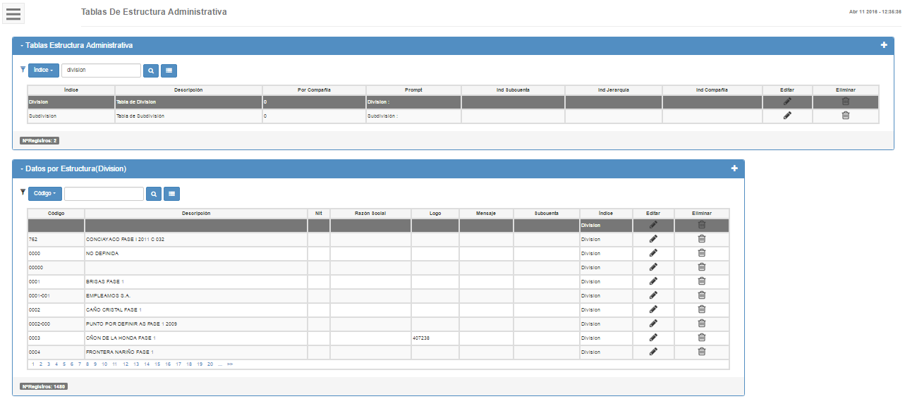
Como registrar información en las Estructuras administrativas por el sistema
En aquellas empresas en donde en una misma base de datos se tienen varios NITS o compañías se debe utilizar la estructura administrativa llamada División.

Slide 29
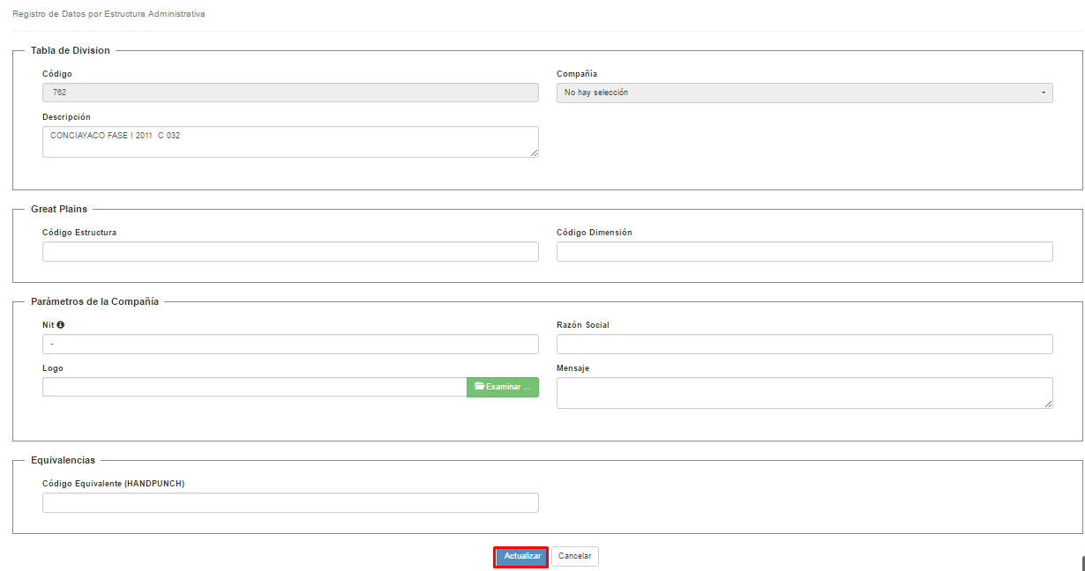
Como registrar información en las Estructuras administrativas por el sistema
Después se mostrara el formulario para registrar la división

Slide 30
Como registrar información en las Estructuras administrativas por el sistema
Si al ubicarse en la estructura a diligenciar se le habilita el botón Registro Jerarquías.
Eso significa que dicha estructura tiene definida Jerarquizaciones , estas se usan para que el sistema a partir de una estructura diligencie o filtre otras estructuras con información prestablecida, por tanto si se le habilita dicha opción deberá diligenciar por cada registro las correspondientes Jerarquizaciones.

Slide 31
Como registrar información en las Estructuras administrativas por el sistema
Este tipo de Jerarquizaciones permitirá que el sistema cuando seleccione la estructura que registro , diligencie las estructuras que tenga asociadas con un dato especifico ejemplo NA, esto lo hará solo si existe un solo registro de jerarquización para la estructura si existen más registros el sistema por defecto dejara el campo en blanco pero al seleccionar solo mostrara en la estructura correspondiente los ítems según la jerarquización para ser seleccionados.

Slide 32
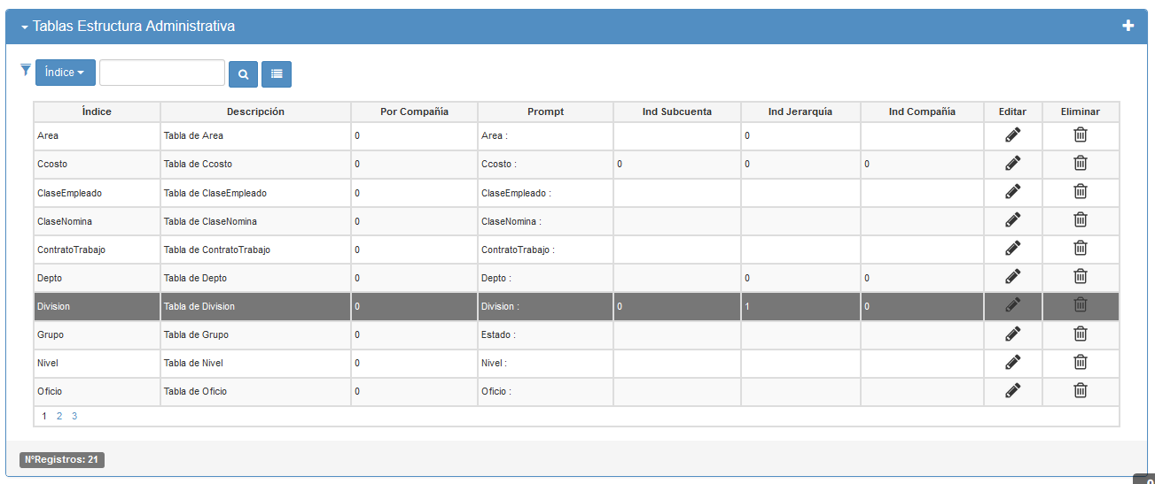
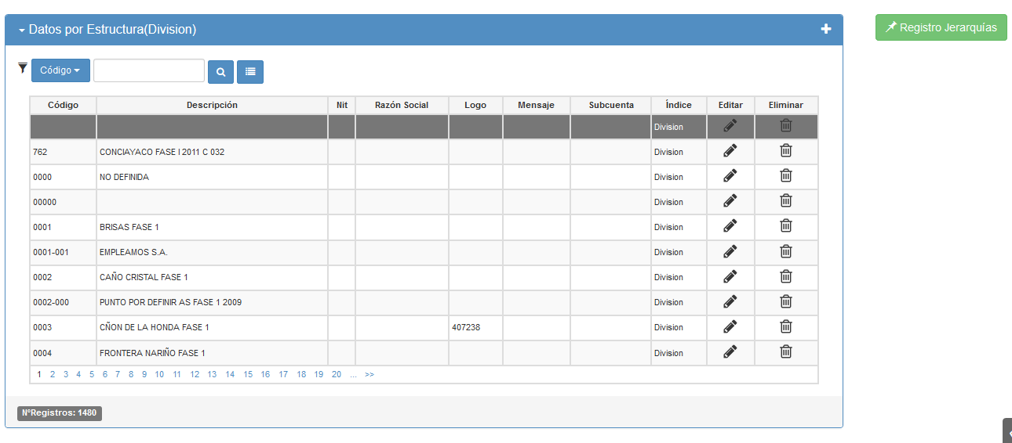
Como registrar información en las Estructuras administrativas por el sistema

Slide 33
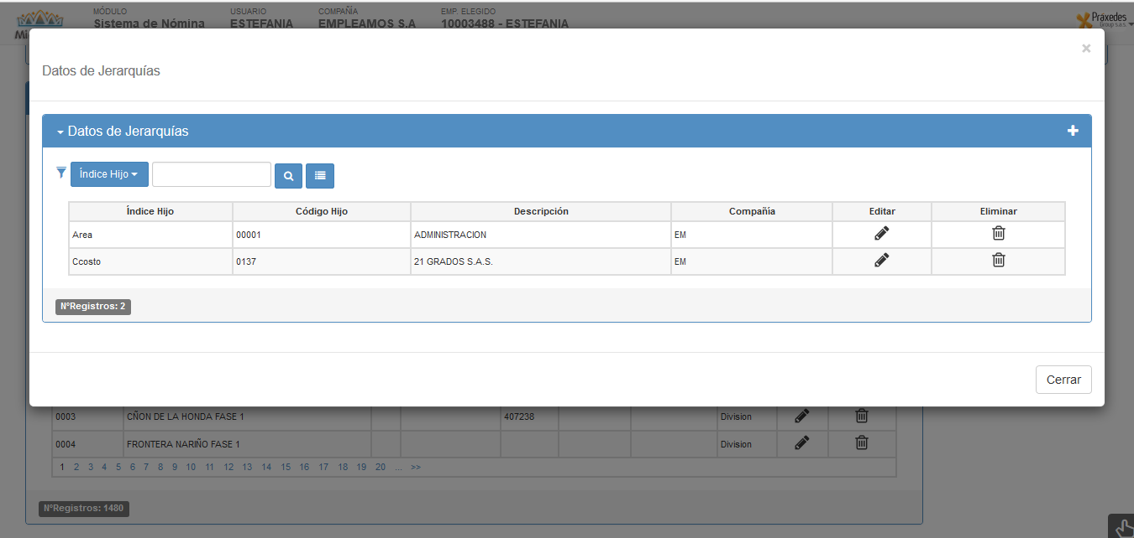
Como registrar información en las Estructuras administrativas por el sistema

Slide 34
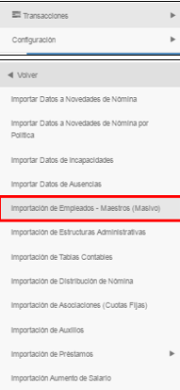
Como Importar los datos de Estructura Administrativa al sistema
Para la definición de las estructuras debe descargar los archivos de estructura administrativa en el módulo de Gestión de Nómina Exportación/Importación- Transacciones /Importación de empleados-Maestros (Masivos).

Slide 35
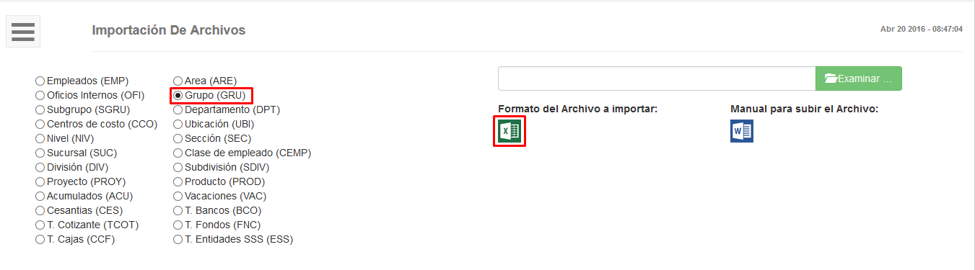
Como Importar los datos de Estructura Administrativa al sistema
Seleccione la estructura administrativa que desea importar y descargue el formato de Excel para esta.
NOTA: el sistema le descargara el archivo perteneciente a la tabla de estructura administrativa seleccionada.

Slide 36
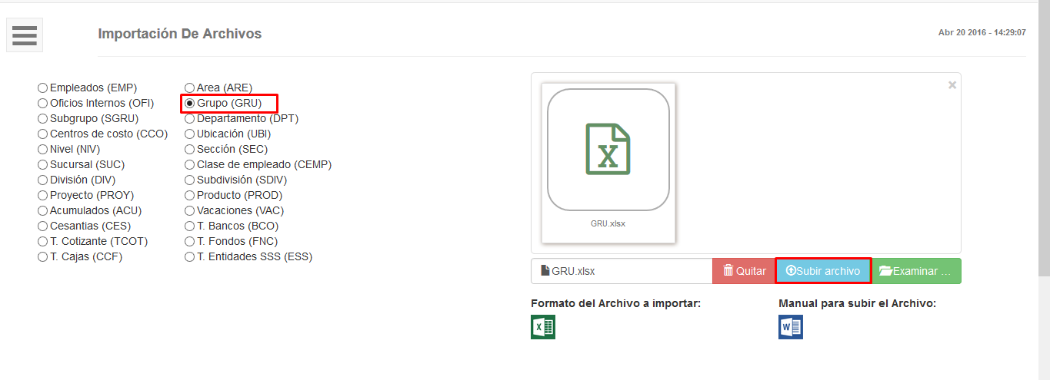
Como Importar los datos de Estructura Administrativa al sistema

Slide 37
¡Muchas Gracias!

